Slide 1
UNIVERSITATEA POLITEHNICA TIMIȘOARA
FACULTATEA DE AUTOMATICĂ ȘI CALCULATOARE
EvenTourTM – Platformă web dedicată gestiunii si promovării evenimentelor din Timișoara
Candidat:
Popescu Sorin
Coordonator științific:
Ș.l.dr.Ing. Robu Andreea

Slide 2
Structura prezentării
Tema proiectului
Motivația realizării aplicației
Tehnologiile utilizate
Schema de ansamblu
Arhitectura funcțională a aplicației
Structura bazei de date
Ghidul utilizatorului
Concluzii
Perspective de dezvoltare

Slide 3
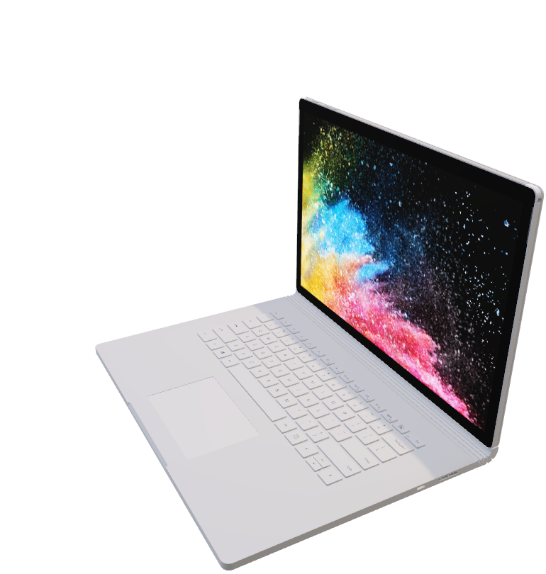
Tema proiectului
Realizarea unei aplicații web care are ca scop gestiunea și promovarea evenimentelor din Timișoara, punând accentul pe:
organizarea intuitivă a evenimentelor
acces rapid la informații

Slide 4

Motivele realizării aplicației
Creșterea numărului de evenimente din Timișoara
Promovarea precară a acestora în rândul cetățenilor
Dorința de informare și creșterea interesului oamenilor în legatură cu aceste evenimente

Slide 5

Tehnologiile utilizate

Slide 6
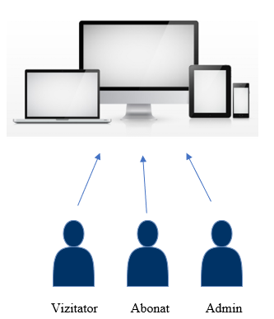
Schema de ansamblu

Slide 7
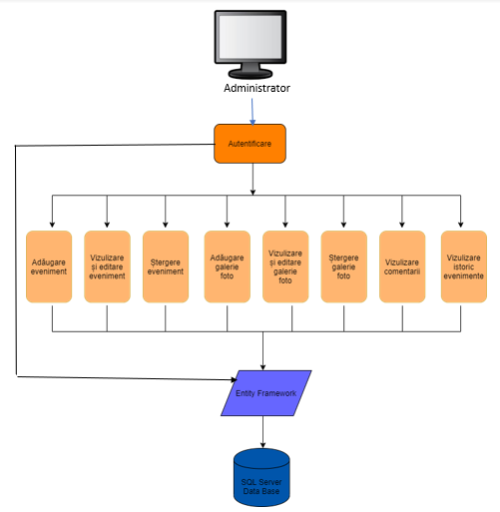
Arhitectura funcțională a aplicației

Slide 8
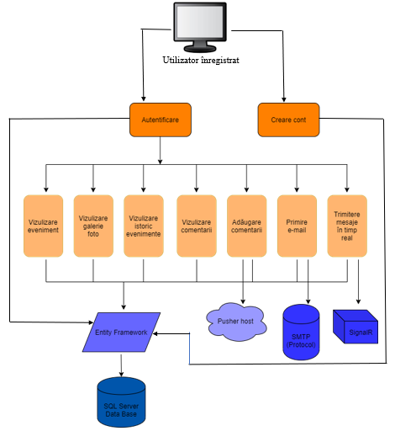
Arhitectura funcțională a aplicației

Slide 9
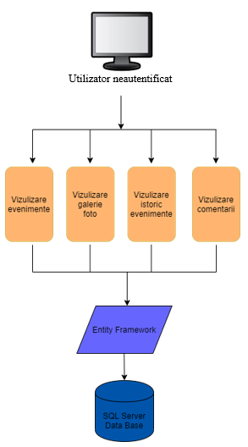
Arhitectura funcțională a aplicației

Slide 10
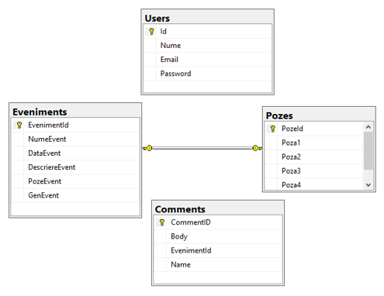
Structura bazei de date

Slide 11
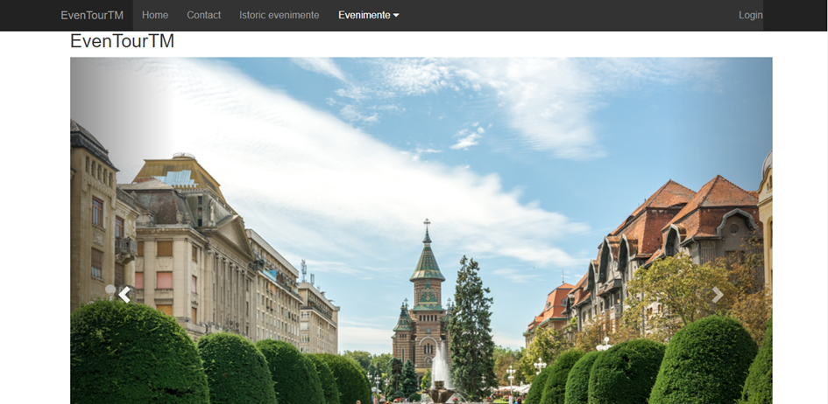
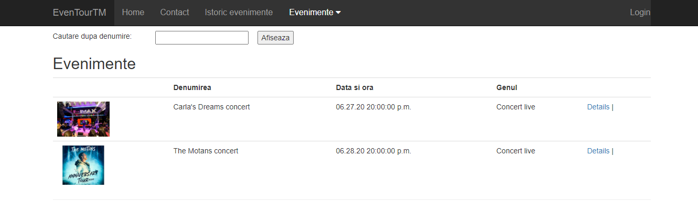
Ghidul utilizatorului
Modul vizitator

Slide 12
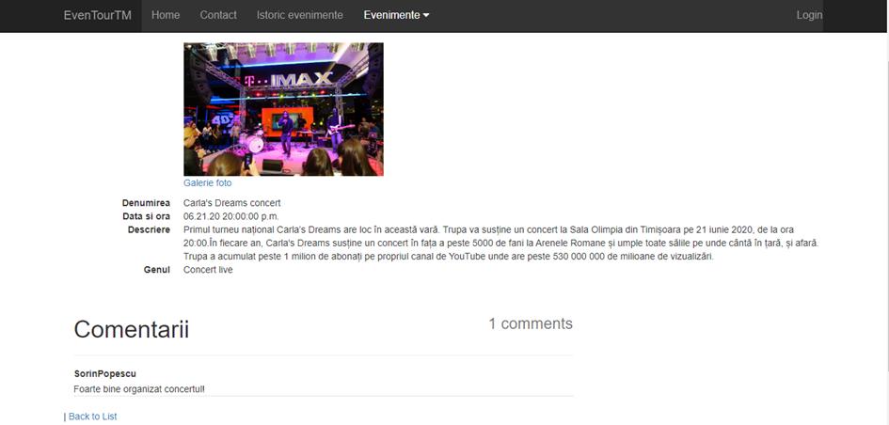
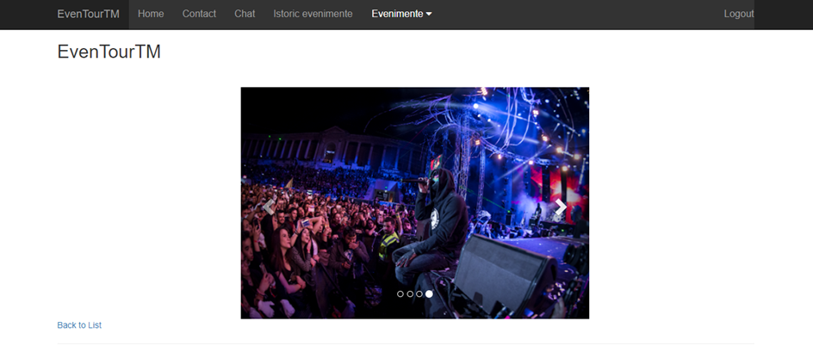
Ghidul utilizatorului
Modul vizitator

Slide 13
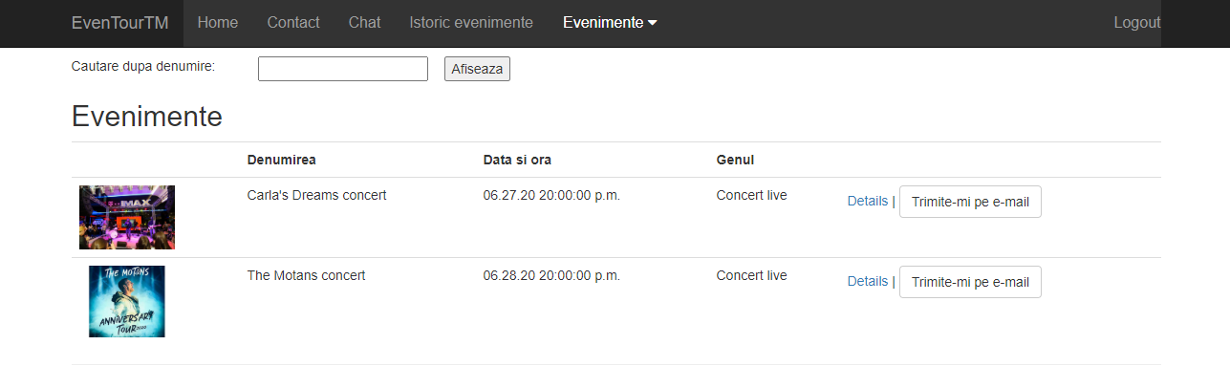
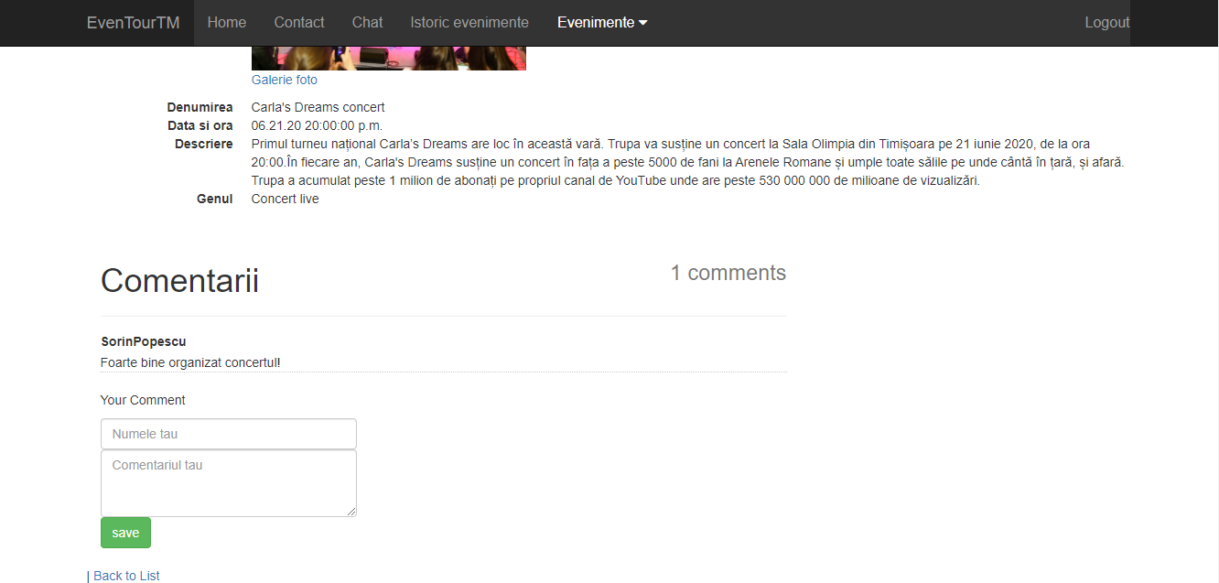
Ghidul utilizatorului
Modul utilizator autentificat

Slide 14

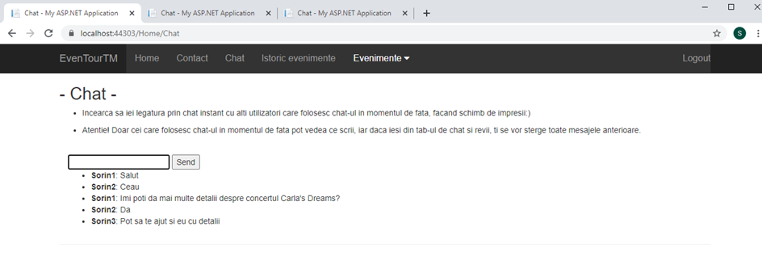
Ghidul utilizatorului
Modul utilizator autentificat

Slide 15
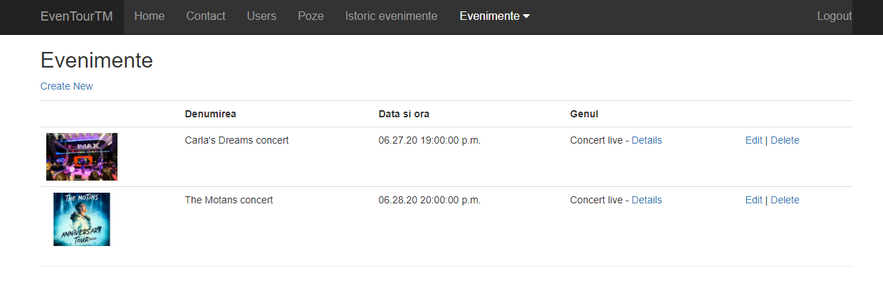
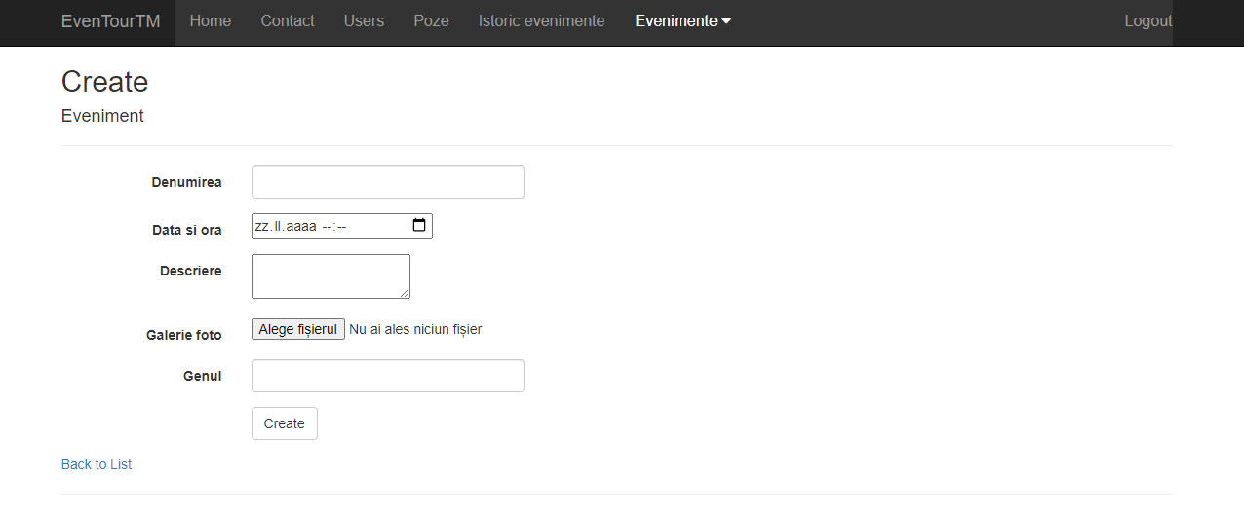
Ghidul utilizatorului
Modul administrator

Slide 16
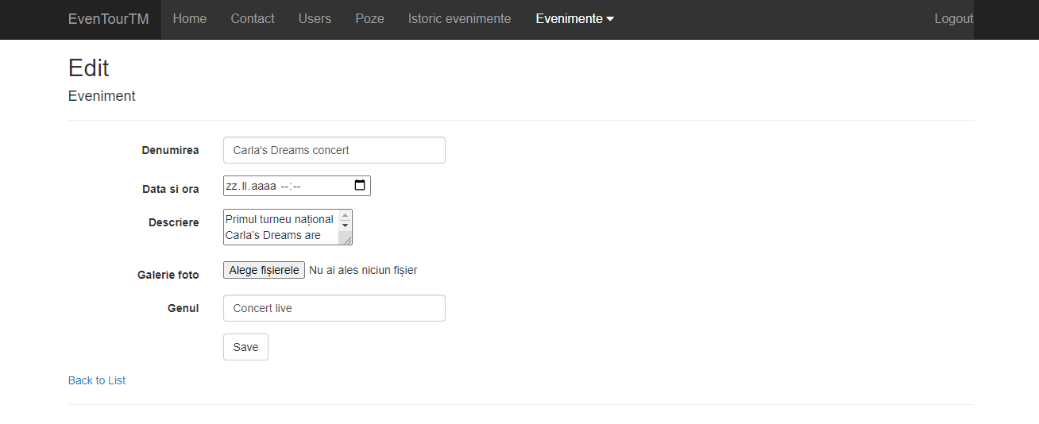
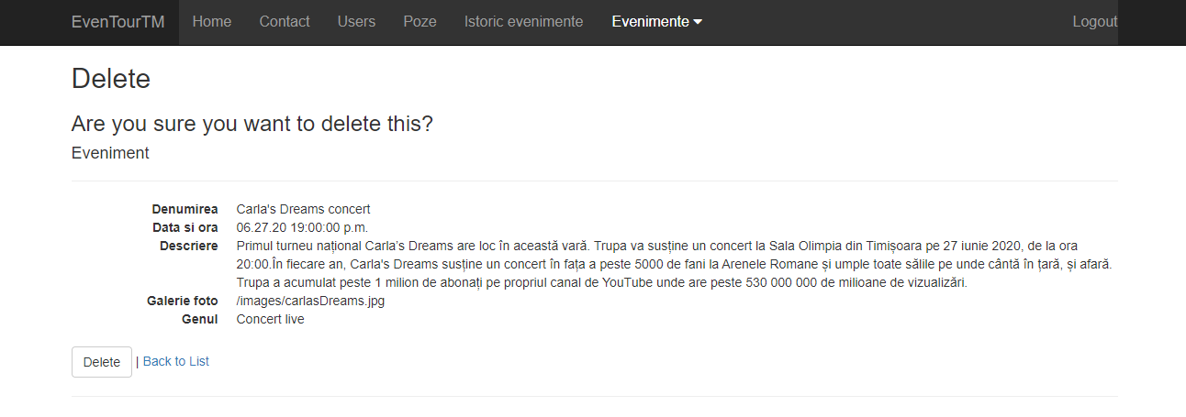
Ghidul utilizatorului
Modul administrator

Slide 17
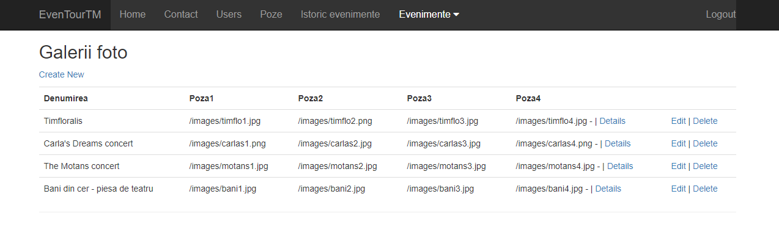
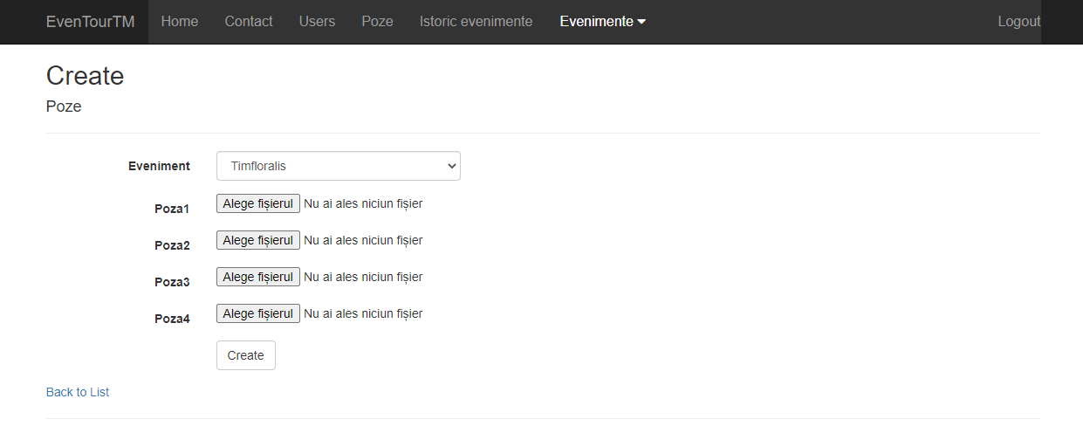
Ghidul utilizatorului
Modul administrator

Slide 18
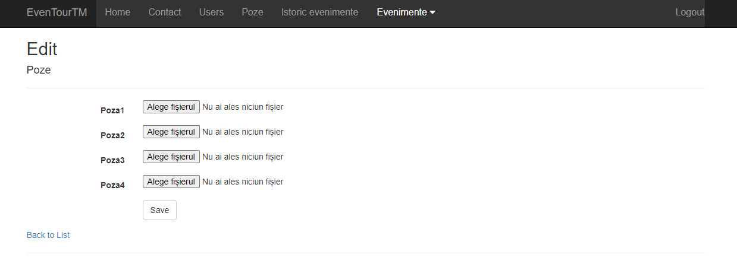
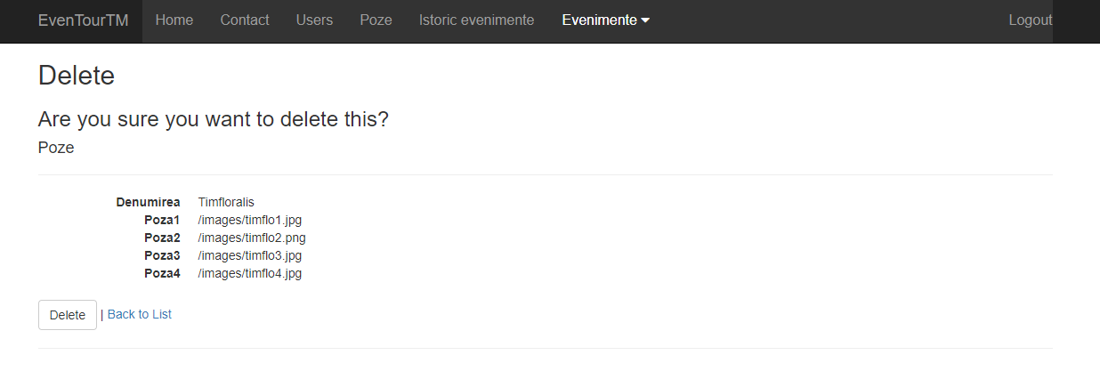
Ghidul utilizatorului
Modul administrator

Slide 19
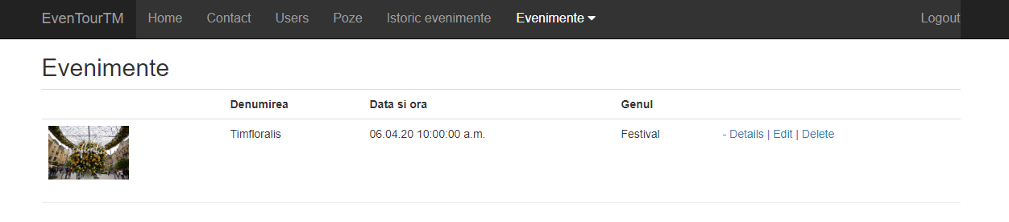
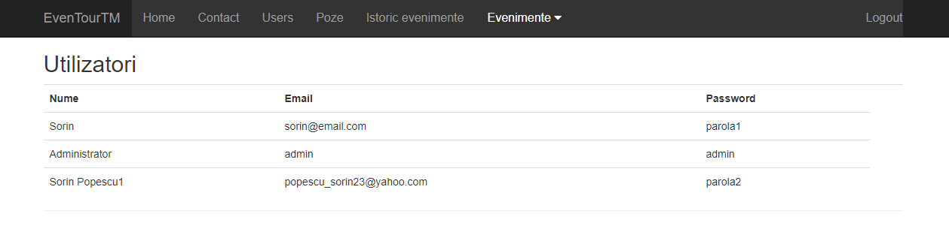
Ghidul utilizatorului
Modul administrator

Slide 20

Concluzii
Utilizarea tehnologiei pentru a reduce timpul alocat:
gestiunii evenimentelor
promovării evenimentelor în rândul oamenilor
Aplicație web destinată utilizării pe orice fel de dispozitiv.
Accesul de acasă la informațiile organizatorice ale evenimentelor interesate.

Slide 21

Perspective de dezvoltare
Adăugarea opțiunii de Hărți pentru direcționarea către evenimente
Generalizarea aplicației, astfel încât să fie disponibilă pentru orice oraș din țară

Slide 22

Vă mulțumesc pentru atenția acordată!

